Slide 1
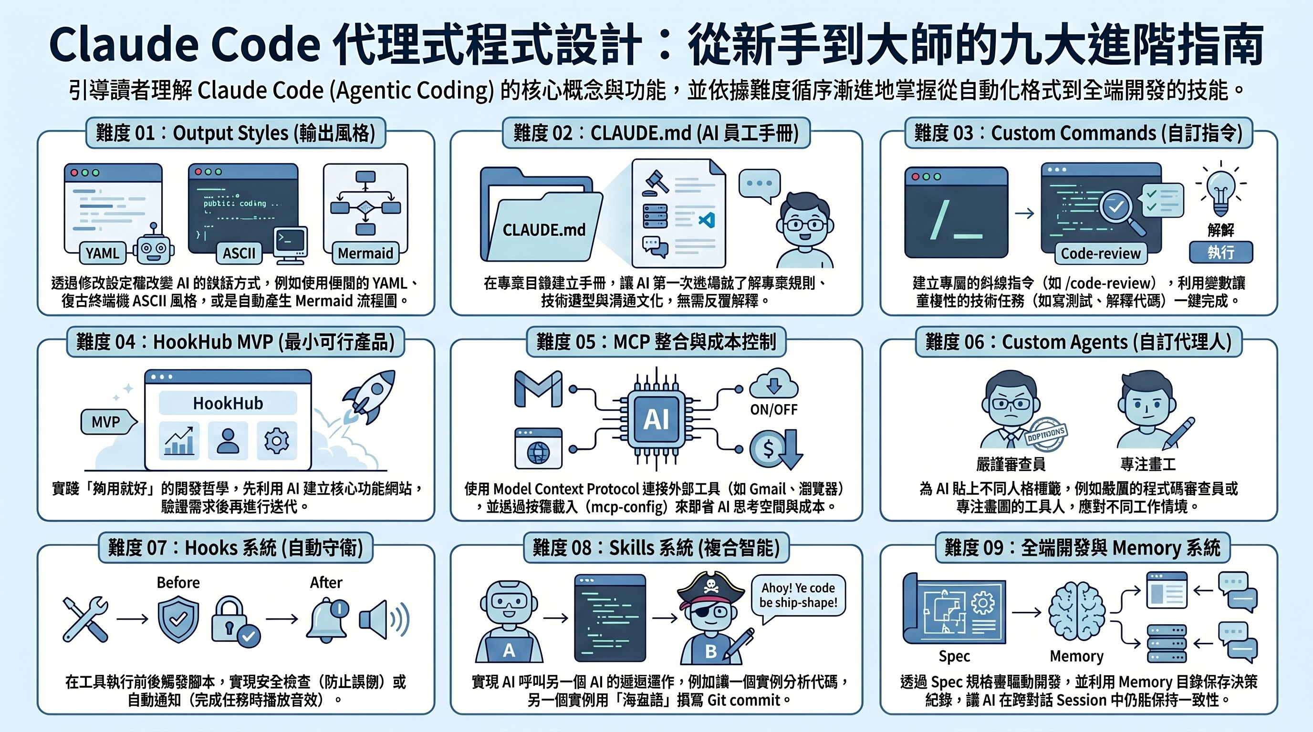
1 / 12

Slide 2
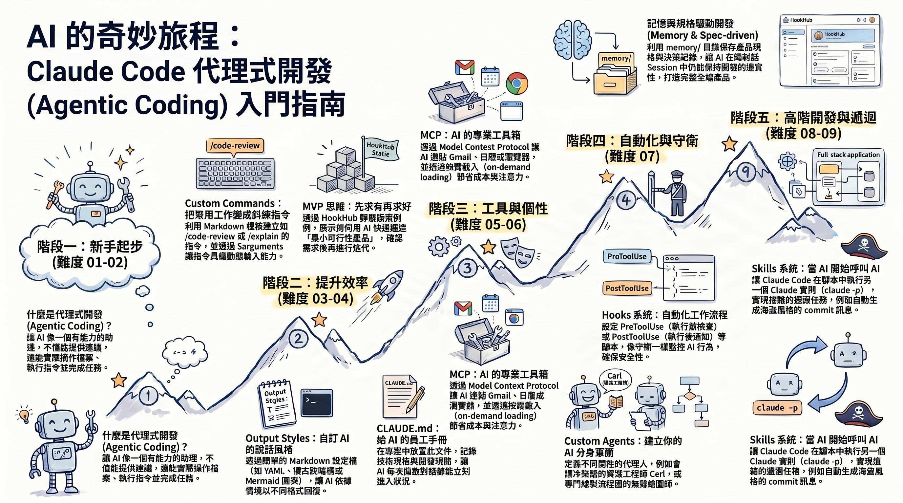
2 / 12

Slide 3

3 / 12

Slide 4

4 / 12

Slide 5

5 / 12

Slide 6

6 / 12

Slide 7

7 / 12

Slide 8
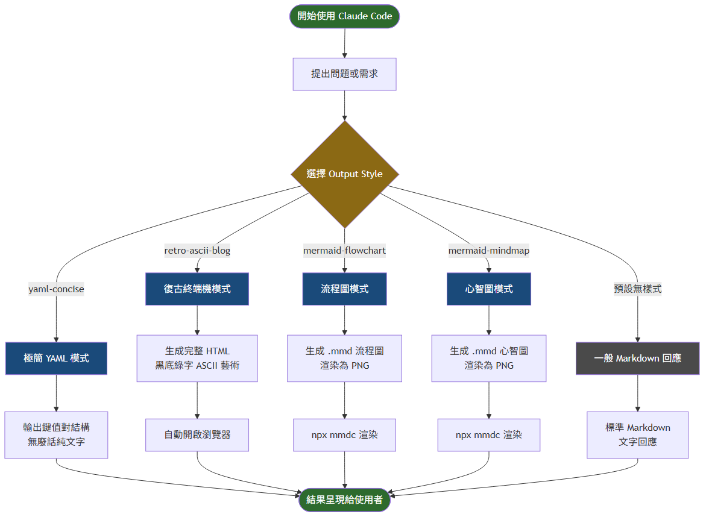
8 / 12

Slide 9
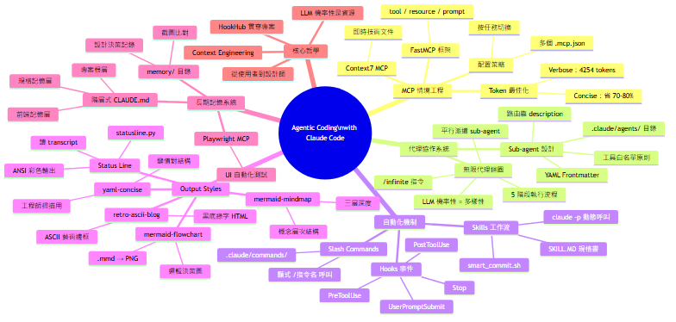
9 / 12

Slide 10
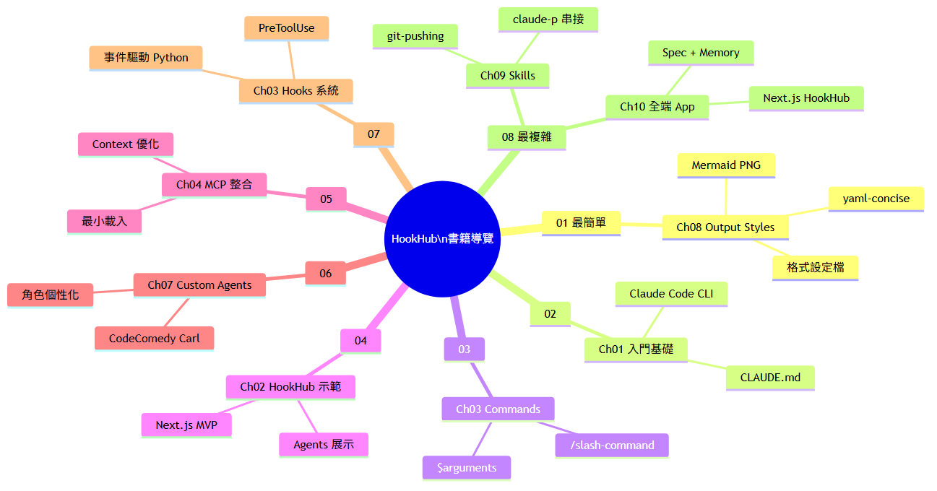
10 / 12

Slide 11
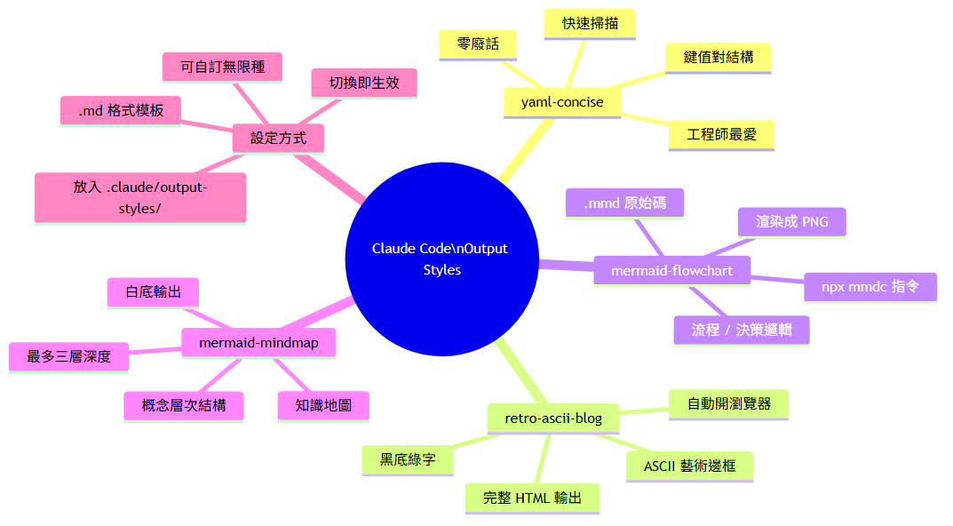
11 / 12

